Slide 1
Interpolación perrito
Juan Felipe Vanegas Patiño
Diego Alejandro Mateus Cruz

Slide 2
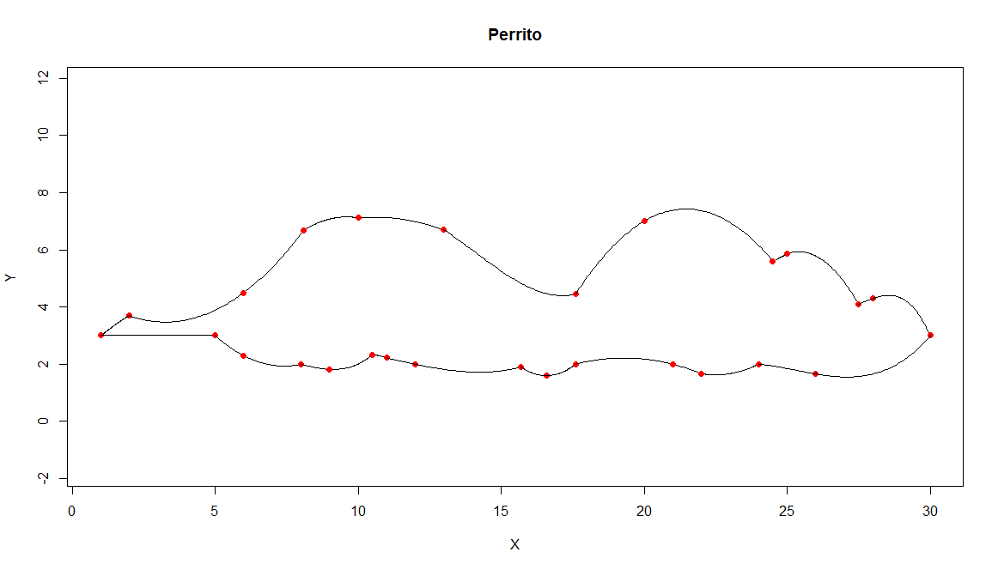
Información de la figura interpolada
Total puntos utilizados: 27
Total ecuaciones utilizadas: 16
Máximo grado de función generada: 3
Tablas utilizadas para interpolar: 2

Slide 3
Tablas utilizadas
Contorno superior
contorno inferior
x | 1 | 2 | 6 | 8.1 | 10 | 13 | 17.6 | 20 | 24.5 | 25 | 27.5 | 28 | 30
y | 3 | 3.7 | 4.5 | 6.69 | 7.12 | 6.7 | 4.45 | 7 | 5.6 | 5.87 | 4.1 | 4.3 | 3
x | 1 | 5 | 6 | 8 | 9 | 10.5 | 11 | 12 | 15.7 | 16.6 | 17.6 | 21 | 22 | 24 | 26 | 30
y | 3 | 3 | 2.3 | 2 | 1.82 | 2.33 | 2.22 | 2 | 1.9 | 1.6 | 2 | 2 | 1.67 | 2 | 1.66 | 3

Slide 4
METODOLOGÍA
¿Cómo se seleccionaron los k puntos del contorno superior? 18 puntos dados, 13 escogidos por proximidad
¿Cómo se seleccionaron los puntos del contorno inferior? Dibujo en cuaderno de cuadriculas, selección de puntos relevantes (curvas suaves, cambios de dirección, etc.)
¿Qué algoritmo se implemento? Interpolación polinómica en pequeños intervalos de la tabla, para obtener polinomios de máximo grado 3

Slide 5
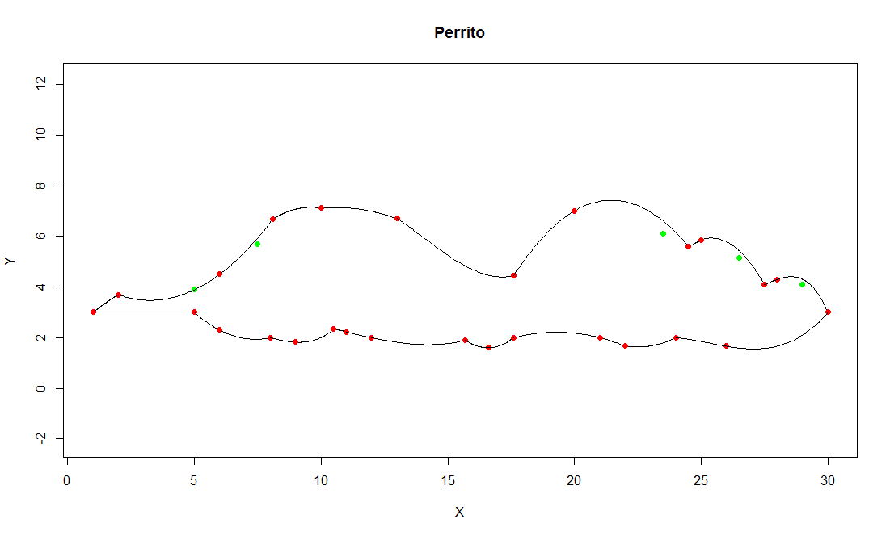
Errores relativos y cotas de error
Tabla de datos originales no seleccionados
X | 5 | 7,5 | 23,5 | 26,5 | 29
Y | 3,9 | 5,7 | 6,1 | 5,15 | 4,1

Slide 6
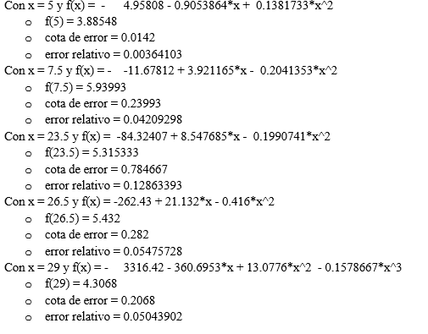

Errores

Slide 7
Total aciertos con una tolerancia de error relativo de 0,06
Total aciertos:
4

Slide 9
preguntas
¿El origen se puede modificar?
Si puede ser modificado, sigue interpolando
Si se tiene mas información (es decir mas nodos) ¿Cómo se implementarían con el algoritmo usado?
Se tendrían que hacer modificaciones en los intervalos de interpolación
¿Su método es robusto? En el sentido que si se tienen más puntos ¿la exactitud no disminuye?
No, pero entre más puntos mas intervalos deben ser creados
Suponga que tiene más puntos con más cifras significativas ¿como se comporta su algoritmo ? ¿la exactitud decae?
La exactitud no decae si se hace con particiones que generen polinomios de grado 2 y 3.

